Slide 1
NoRPG
eine Präsentation von Mehmet Ali Incekara und Tom Wolske

Slide 2

Die Motivation
Hallo, wir sind Tom und Alina
Notes:
Es gibt Kinder - die gerne außerhalb der Schule neues Wissen lernen wollen
Allerdings gibt es auch noch im Jahr 2017 Fälle - in denen Kindern eine Schulbildung nicht ermöglicht wird
TOM

Slide 3
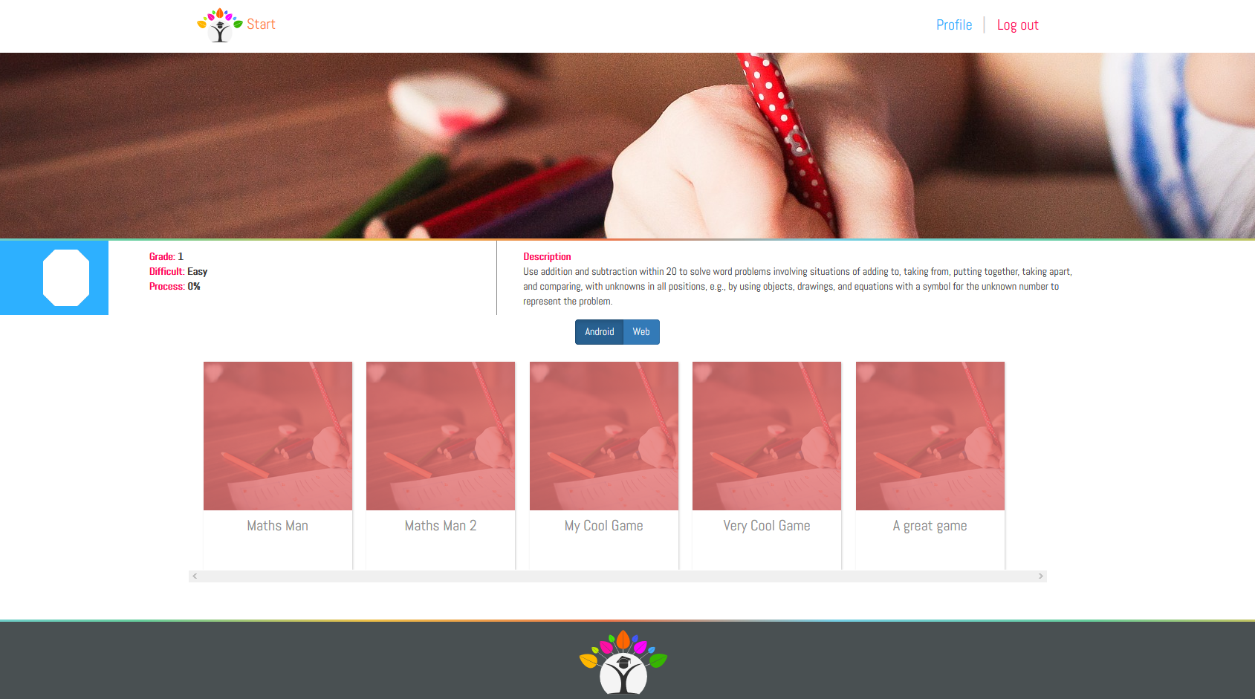

Die Motivation
Grundlage: Webanwendung
Problem: Geringe Motivation für Kinder sich anzumelden
Idee: Webanwendung als Spiel Umsetzen
Notes:
Daher ist unsere Motivation ….
Tom

Slide 4



Die Ziele
The Global Goals
Sicherung eines integrierenden Bildungssystems für alle und die Förderung von gleichberechtigten und hochwertigen lebenslangen Lernchancen
Common Core State Standards
hochqualitative akademische Standards für Mathe und Englisch
Lernziele skizzieren, was ein Schüler am Ende jeder Klasse wissen und fähig sein sollte
Notes:
Global Goals sind 17 Ziele welche bis 2030 Umgesetzt werden sollen, um das Leben für alle Menschen auf der Welt zu verbessern. Dazu gehört unter anderem das Ziel hochwertige Bildung.
Dieses Ziel beschreibt die Sicherung eines integrierenden Bildungssystems für alle und die Förderung von gleichberechtigten und hochwertigen lebenslangen Lernchancen.
Denn 2017 gibt es immernoch Menschen die in bildungsfernen Ländern wohnen oder z.B. Flüchtlinge die z.B. kein Deutsch können und neue Sachen lernen sollen
Die Common Core State Standards sind hochqualitative akademische Standards für Mathe und Englisch. Diese skizzieren die Lernziele, was ein Schüler am Ende jeder Klasse wissen und fähig sein sollte

Slide 5
Besondere Herausforderungen
modulare Anbindung von Spielen
Prüfung des Fortschrittes
kindgerechte und packende Gestaltung
Notes:
Wir haben uns drei besondere Herausforderungen für diese Präsentation herausgepickt - die wi

Slide 6
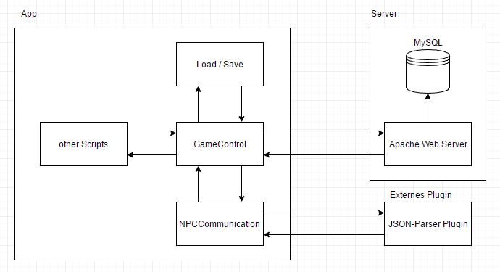
Architektur
Notes:
Für die erste Herausforderungen schauen wir uns mal die Architektur von NoRPG an und wie diese Herausforderung gelöst wurde
TOM

Slide 7


Die App
Benutzerschnittstelle
“All in One”
Registrierung
Steuerung im Spiel
Lerninhalte herunterladen
Spielen ohne Internetverbindung
Zentrale Komponente in Architektur
Notes:
ALI

Slide 8
Demo Video
https://drive.google.com/open?id=0B7q15CToS5rEcy1mTVl1am5tb3M
Notes:
Geschichte
Welten = Klasse
Verschiedene Interaktionsobjekte (Truhen, Spiele, )
Lerninhalte nicht in NoRPG denn es handelt es sich

Slide 9
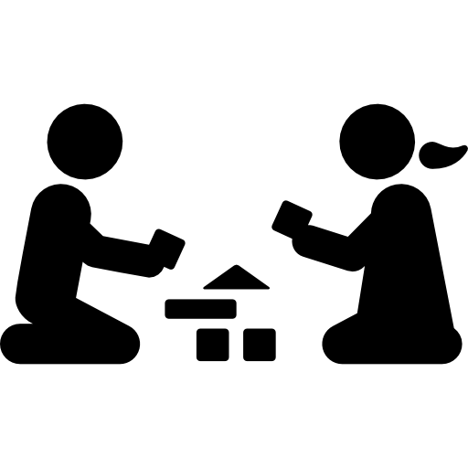
Notes:
Spielend, aber noch strukturiert von überall lernen

Slide 10
Ausblick
Prüfung des Lernfortschrittes
Auswahl von geprüften Lernspielen
Weitere Erweiterungen
Mehr Sprachen
Vorlesen der Texte
weitere Schulfächer und Schulklassen
Notes:
TOM

Slide 11
Vielen Dank für die Aufmerksamkeit
Noch Fragen?

Slide 12
Quellen
Github - Quellcode Github - Doku
The Global Goals
Common Core State Standards
Icons made by Freepik

